Slide 1
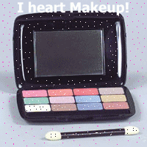
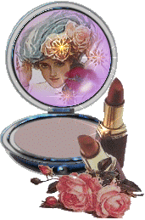
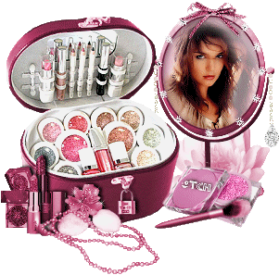
Что скрывается
в яркой
баночке?

Slide 2
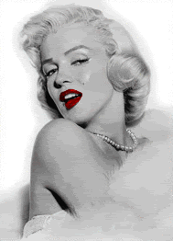
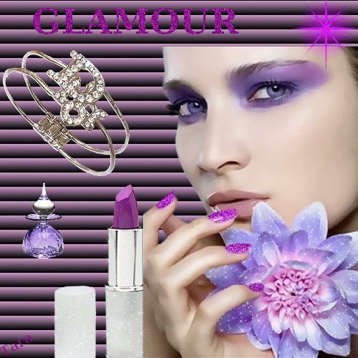
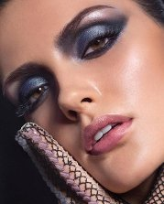
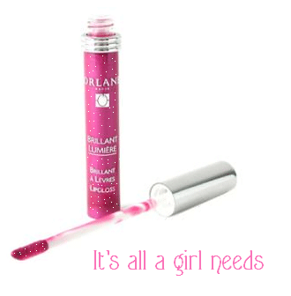
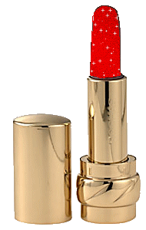
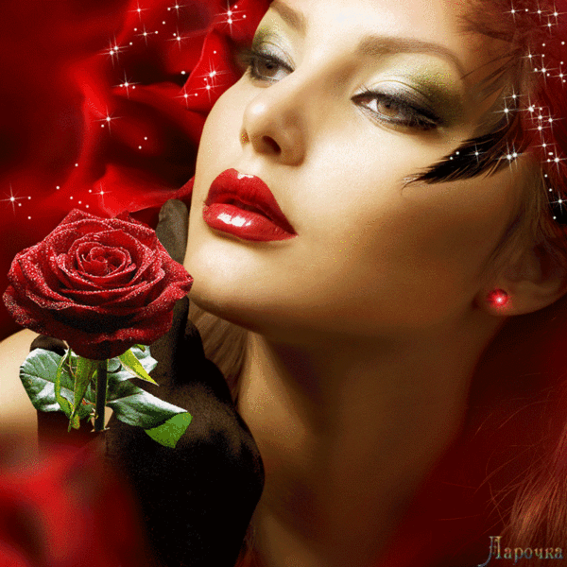

Slide 3
Тема работы: исследование с точки зрения безопасности состава наиболее популярных в МБОУ – СОШ №1 косметических марок.
Предмет исследования: состав косметических средств, наиболее популярных в МБОУ – СОШ №1 с точки зрения безопасности для кожи и здоровья.

Slide 4
Цель исследования: выявление наиболее безопасной косметики, применяемой работниками и учащимися нашей школы.
Задачи исследования:
Анализ литературы об истории косметических средств.
Анализ полезных и вредных химических веществ, содержащихся в современной косметике.
Выявление наиболее популярных среди учащихся и работников МБОУ – СОШ №1 косметических марок.
Анализ популярных косметических средств с точки зрения их пользы или вреда для человека.

Slide 5
Практическая направленность исследования: показать детям и взрослым, что существует угроза того, что в косметике, делающей нашу жизнь привлекательней, существует множество вредных веществ, которые могут навредить здоровью.

Slide 6
Авторы: учащиеся 10 класса МБОУ – СОШ №1 г. Аркадака Деревянкина Любовь Саломатина Анастасия Кудинова Юлия Шевчук Надежда Руководитель: Терехова Марина Михайловна, учитель английского языка

Slide 7
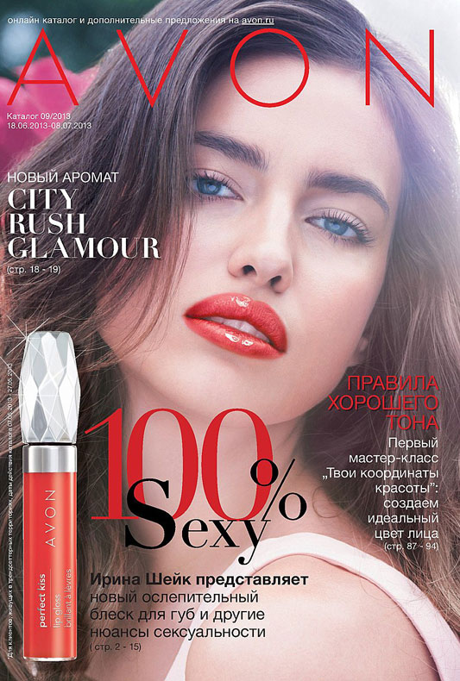
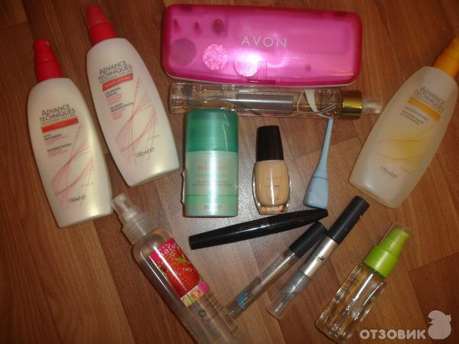
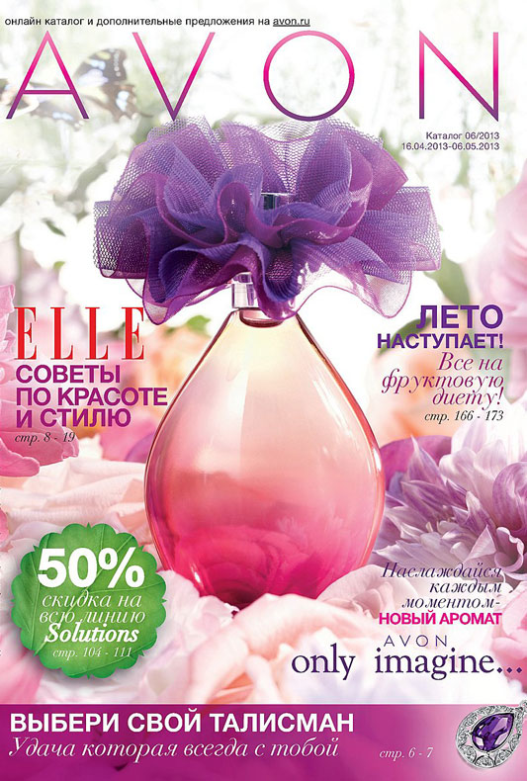
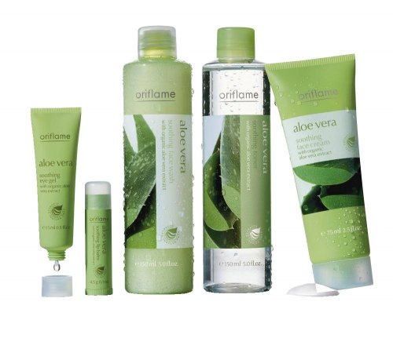
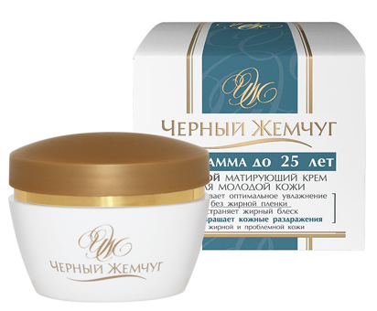

Slide 8
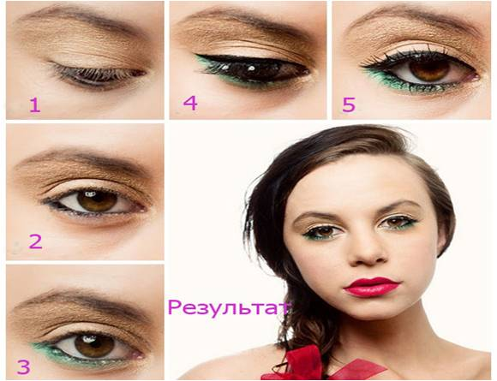
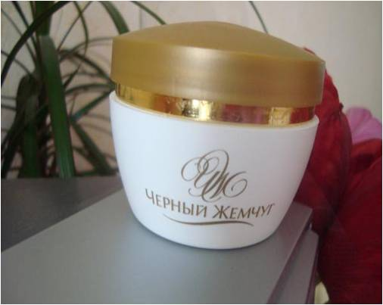
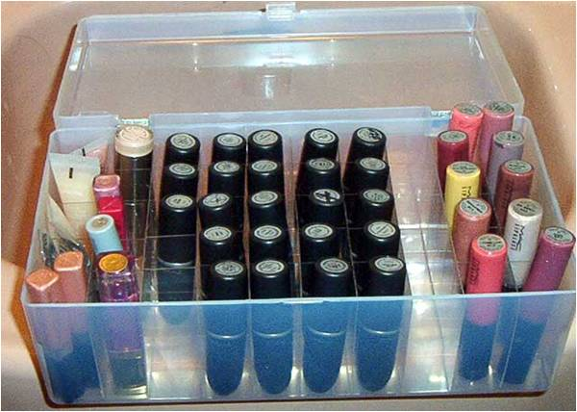
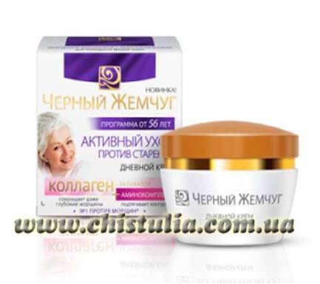
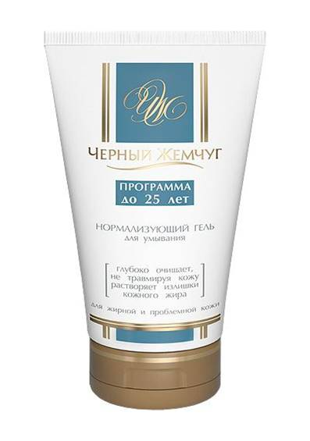

Slide 9
Полезные вещества: Агар-агар, арахидоновая кислота, белки шелка, или серицин, бензиловый спирт , бензойная кислота, бутиленгликоль, гипосульфит, глицерин диоксид титана и оксид цинка, дисодиум, желатин, жир эму, карагинан, камфорный спирт, киталан, коензим Q 10 , криолан, ланолин, лецитин, лимонная кислота, метилцеллюлоза, минеральные масла, молочная кислота, моностеарат глицерина и моноглицериды, мочевина, норковый жир, оксид цинка, пентол, олеат и сорбитанолеат, пропиленгликоль, салициловая кислота, пчелиный воск, салициловый спирт, сквален, соли магния, соли натрия, сорбит, спермацет, стеарат, терлан, токоферол ацетат, трагакант, транскутол, триглицерид каприловой кислоты, церезин, цетиловый спирт, циклометикон, диметикон и симетикон, уксусная кислота, хлорид натрия. | Вредные вещества: Диазолидинил- мочевина, лорамиддин, синтетические ароматизаторы, содиум лаурет сульфат, стеаралкониум-хлорид, сополимеры винил пирролидина и винилацетата, синтетические красители, соли алюминия, сульфаты, парабены, пропиленгликоль, формальдегид, фталаты , триклозан хлорфенол.

Slide 10
Агар-агар, полученный из беломорских и дальневосточных и водорослей, применяется в нежирных кремах в качестве эмульгатора. Бетаин используется для ухода за кожей как увлажнитель и стабилизатор из-за его уникальных увлажняющих свойств.

Slide 11
Желатин - высший сорт естественного животного клея, используется в кремах в качестве загустителя. Камфорный спирт вырабатывается из древесины камфорного дерева. Ощутимо сужает поры и оказывает эффективное антимикробное действие.

Slide 12
Лецитин – это вещество, близкое липидам кожи, способно «заполнять» поврежденные участки, восстанавливая покров кожи. Лимонная кислота известна своим отбеливающим воздействием на кожу, используется для удаления пигментных пятен и веснушек.

Slide 13
Синтетические красители и ароматизаторы содержат химические ингредиенты, которые могут вызывать головную боль, гиперпигментацию, кашель, рвоту, сыпь и раздражение кожи. Парабены - консерванты, подавляющие рост микроорганизмов и широко применяющиеся в косметике. Аллергичны и способны накапливаться в некоторых тканях, что может приводить к образованию злокачественных опухолей. Фталаты - фиксаторы запаха в парфюмерии. Особо опасны для детей, беременных и кормящих матерей.

Slide 14
Группа | Возраст | Количество опрошенных | %
1 группа | 12-25 лет | 27 человек | 45%
2 группа | 26-45 лет | 18 человек | 30%
3 группа | 46 лет и выше | 15 человек | 25%

Slide 15
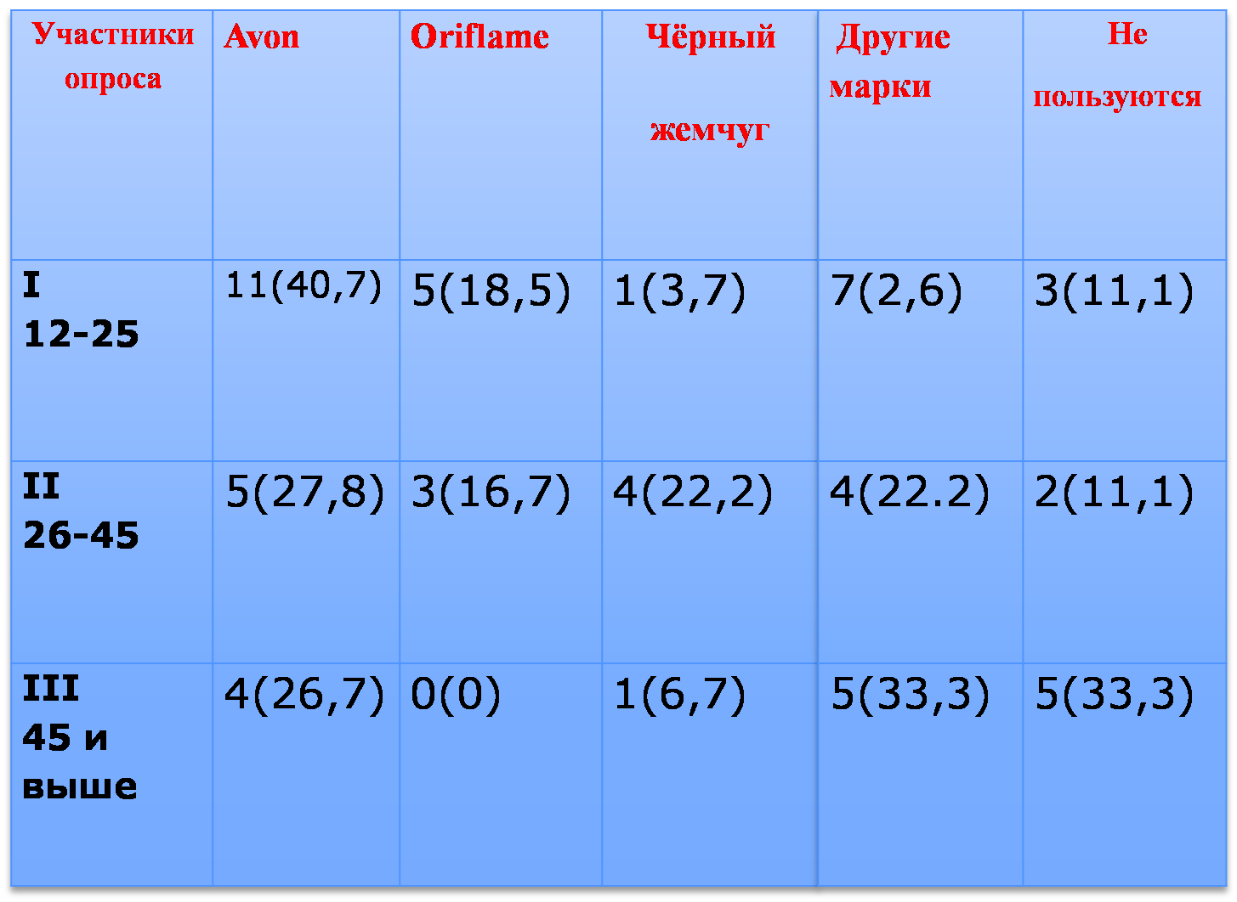

Slide 16
Название фирмы | Полезные вещества | Вредные вещества
Oriflame | глицерин, бутиленгликоль | парабены (аллергичны, накапливаясь в организме могут стать причиной возникновения злокачественных опухолей) пропиленгликоль (вызывает аллергию, крапивницу, экзему)
Avon | стеарат, бутиленгликоль, уксусная кислота | парабены
Чёрный жемчуг | стеарат, глицерин, экстракт ламинарии, токоферол ацетат, бетаин, креацин, лецитин | парабены

Slide 17
Вывод: наибольшее количество полезных веществ содержится в продукции российской фирмы «Калина»-«Черный жемчуг». Это такие вещества, как стеарат, глицерин, экстракт ламинарии, токоферол ацетат, бетаин, креацин, лецитин.

Slide 18
Вредные вещества: Диазолидинил- мочевина, лорамиддин, синтетические ароматизаторы, содиумлаурет сульфат, стеаралкониум-хлорид, сополимеры винил пирролидина и винилацетата, синтетические красители, соли алюминия, сульфаты, парабены, пропиленгликоль, формальдегид, фталаты , триклозан хлорфенол.

Slide 19
Помните: вредная косметика может стоить дешево, но обходиться дорого вам и вашему лицу!

Slide 20
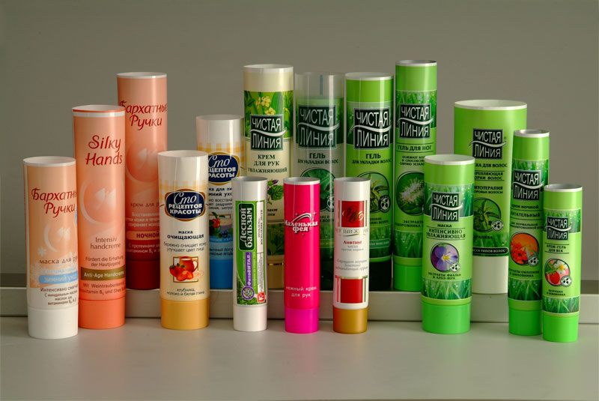
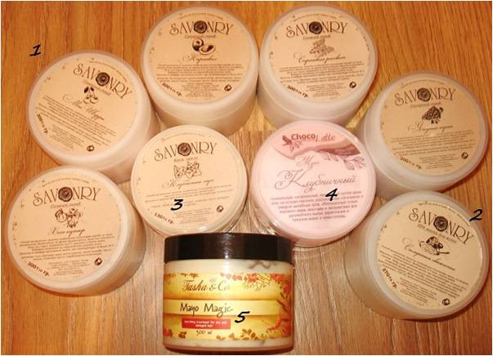
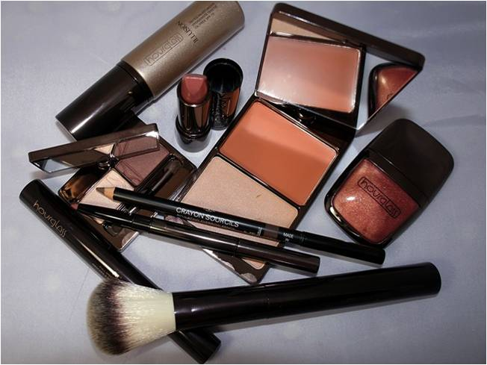
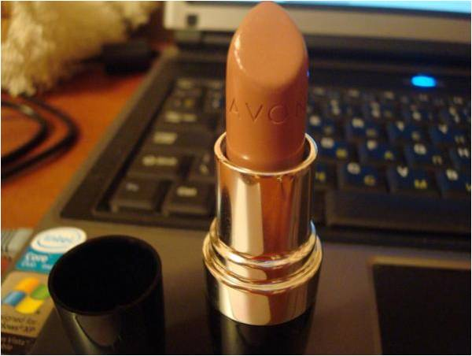
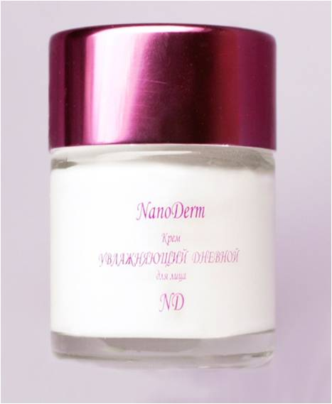
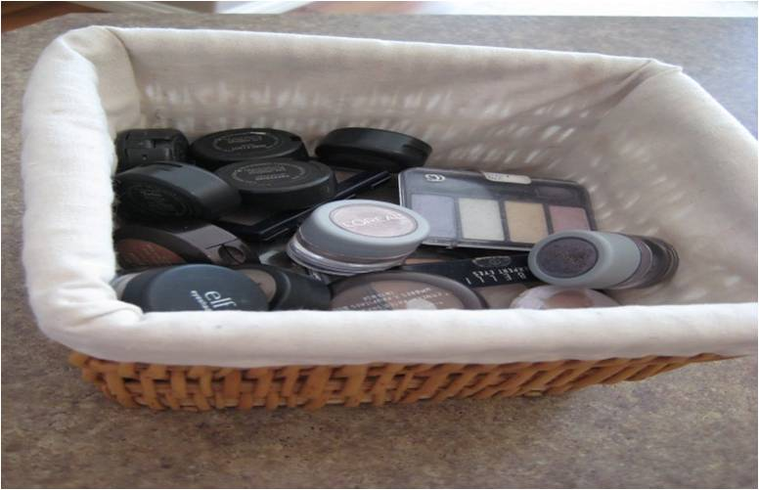

Slide 21
Благодарим за внимание!

